Slide 1

শুভেচ্ছা/ স্বাগতম

Slide 2

শিক্ষক পরিচিতি
মোঃ আব্দুর রাজ্জাক খোকন
প্রভাষক
বিষয়ঃ আই,সি,টি-১ম পত্র
শ্রেনীঃ একাদশ, সময়-৪৫মিঃ
লালপুর মডেল কলেজ
তানোর,রাজশাহী।
মোবাইল নং-০১৭১২০০৭১৮৯
Email
abdurrazzakkhokon@gmail.com

Slide 3
পাঠ পরিচিতি
শ্রেনীঃ একাদশ/ দ্বাদশ রিভিশন
তথ্য ও যোগাযোগ প্রযুক্তি বিভাগ
সময়ঃ ৪৫ মিনিট
তারিখঃ ১৪/০৮/২০১৯

Slide 4
মুল শিরোনামঃ প্রোগ্রাম ডিজাইন
আধ্যায়ঃ ৫ প্রথম অংশ
আজকের পাঠ/পাঠ ঘোষনাঃ প্রোগ্রাম ডিজাইন, প্রোগ্রাম ডেভেলপমেন্ট বা কোডিং, প্রোগ্রাম বাস্তবায়ন, প্রোগ্রাম টেস্টিং

Slide 5
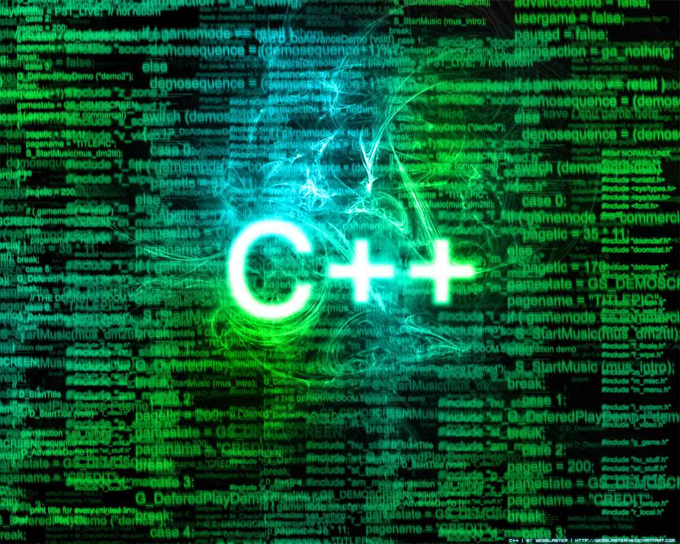
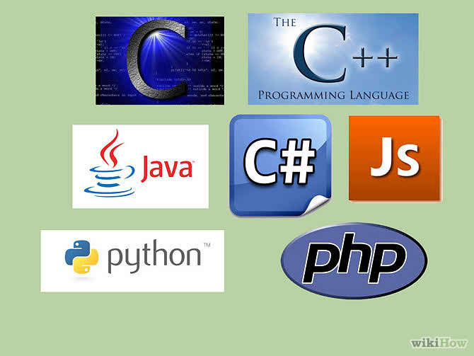
নিচের ছবি গুলি লক্ষ্য করি

Slide 6
শিখন ফল
১। প্রোগ্রাম ডিজাইন কি তা বলতে পারবে ;
২। প্রোগ্রাম ডেভেলপমেন্ট বা কোডিং কি তা ব্যাখ্যা বলতে পারবে ;
৩। প্রোগ্রাম বাস্তবায়ন বিশ্লেষণ করতে পারবে ।

Slide 7
শিখন ফলের আলোকে প্রশ্ন
১। প্রোগ্রাম ডিজাইন কি বল?
২। প্রোগ্রাম ডেভেলপমেন্ট বা কোডিং কি বল?
৩। প্রোগ্রাম কিভাবে বাস্তবায়ন করতে হয় লিখ ?

Slide 8
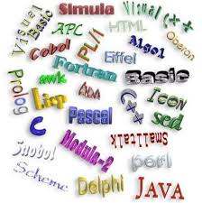
একক কাজ

Slide 9
একক কাজের প্রশ্ন
প্রোগ্রাম ডিজাইন কি বল?
সময়ঃ ৫ মিনিট

Slide 10
একক কাজের সমাধান
প্রোগ্রাম ডিজাইন বলতে বোঝায় সমস্যা সমাধান করার জন্য বর্তমান সিস্টেমের প্রয়োজনীয় সংশোধন করে নতুন সিস্টেমের মুল রুপরেখা নির্ণয় করা । অধিকাংশ ক্ষেত্রেই কোন জটিল সমস্যাকে সঠিকভাবে বিশ্লেষণ করতে পারলেই তার সহজ সমাধান বেরিয়ে আসে। সমাধানের জন্য সমস্যাকে বিভিন্ন অংশে ভাগ করে প্রত্যেক অংশ সম্বন্ধে পৃথকভাবে ও সব অংশ সম্বন্ধে সামগ্রিকভাবে চিন্তা করতে হয়। বিভিন্ন অংশের পাস্পারিক সম্বন্ধও বিচার করতে হয়। নতুন সিস্টেমের আর্থিক দিকও ভেবে দেখতে হয়। প্রোগ্রাম ডিজাইনে নিম্নলিখিত বিষয়গুলো অর্ন্তভুক্ত করতে হয়।
১। ইনপুট ডিজাইন
২। আউটপুট ডিজাইন
৩। ইনপুট ও আউটপুটের মধ্যে সম্পর্ক ডিজাইন।
অতপর সামগ্রিকভাবে চিন্তা করে প্রোগ্রামের বিভিন্ন অংশ কার্যকরী করার জন্য নিম্নলিখিত বিষয়গুলো তৈরি করতে হয়।
ক। অ্যালগোরিদম খ। ফ্লোচার্ট গ। সুডোকোড

Slide 11
একক কাজের সমাধান
প্রোগ্রাম ডিজাইন
Step-1
সমস্যা বিশ্লেষণ
Step-2
প্রোগ্রাম ডিজাইন
Step-3
প্রোগ্রাম ডেভেলপমেন্ট
Step-4
প্রোগ্রাম বাস্তবায়ন
Step-5
প্রোগ্রাম রক্ষণাবেক্ষণ

Slide 12
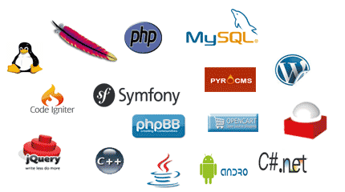
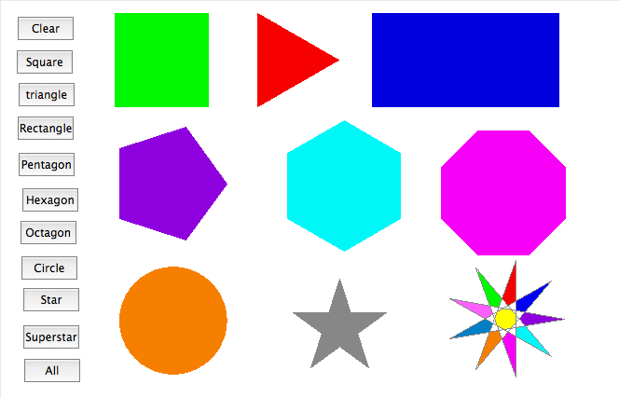
জোড়ায় কাজ

Slide 13
জোড়ায় কাজের প্রশ্ন
প্রোগ্রাম ডেভেলপমেন্ট বা কোডিং কি বল?
সময়ঃ ৫ মিনিট

Slide 14
জোড়ায় কাজের সমাধান
আ্যলগোরিদম, ফ্লোচার্ট ও সুডোকোড থেকে সুবিধামত কোন প্রোগ্রামিং ভাষায় প্রোগ্রাম লিখতে হয়। এ হল প্রোগ্রামিং এর সবচেয়ে সহজ অংশ, একে প্রোগ্রাম কোডিং বলে।

Slide 15
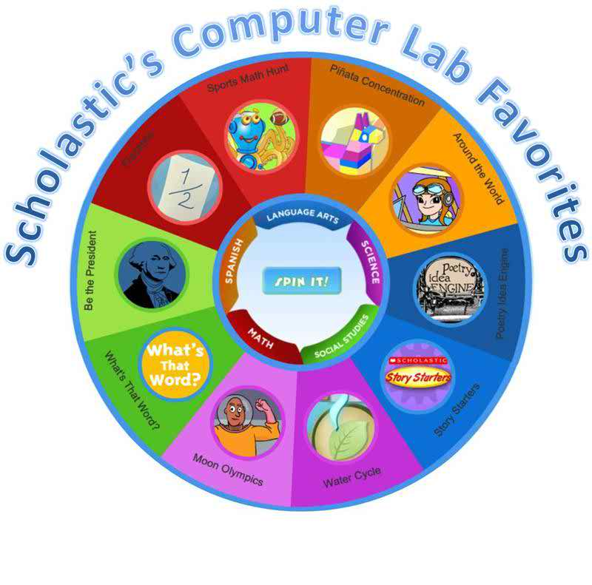



দলীয় কাজ

Slide 16
দলীয় কাজের প্রশ্ন
প্রোগ্রাম কিভাবে বাস্তবায়ন করতে হয় লিখ ?
সময়ঃ ১০ মিনিট

Slide 17
দলীয় কাজের সমাধান
প্রোগ্রাম কোডিং করার পর প্রোগ্রাম বাস্তবায়ন করা হয়। এ পর্বের প্রথমে প্রোগ্রামকে টেস্ট করা হয় এবং টেস্টিং করার পর প্রয়োজন অনুসারে সংশোধন করা হয়। প্রোগ্রামে ভুল থাকলে তা সংশোধন করা হয়। প্রোগ্রামের ভুলকে প্রোগ্রামের বাগ বলা হয়। আর এ বাগ সংশোধন করাকে ডিবাগিং বলা হয়।

Slide 18
মুল্যায়ন
জ্ঞান মুলক,অনুধাবন মুলক, প্রয়োগ মুলক প্রশ্ন (ক)
১। কম্পিউটার প্রোগ্রামের ভাষার সর্বনিম্ন স্তর কোনটি?
ক। মেশিন ভাষা খ। হাই লেভেল ভাষা গ। অ্যাসেম্বলি ভাষা ঘ। চতুর্থ লেভেল ভাষা
২। কোন ভাষায় লিখিত প্রোগ্রাম কম্পিউটার সরাসরি বুঝতে পারে ?
ক। হাইলেভেল ভাষা খ। মেশিন ভাষা গ। অ্যাসেম্বলি ভাষা ঘ। চতুর্থ প্রজন্মের ভাষা
৩। কোন ভাষা দিয়ে কম্পিউটারে মেমরি অ্যাড্রেসের সংগে সরাসরি সংযোগ সাধন সম্ভব?
ক। মেশিন ভাষা খ। হাই লেভেল ভাষা গ। অ্যাসেম্বলি ভাষা ঘ। চতুর্থ প্রজন্মের ভাষা
৪। কোন অনুবাদক দিয়ে সম্পুর্ণ প্রোগ্রামটিকে এক সাথে অনুবাদ করা সম্ভব ?
ক। কম্পাইলার খ। অ্যাসেম্বলার গ। ইন্টারপ্রেটার ঘ। সকল ট্রান্সলেটর
৫। গঠন বিচারে ও নির্বাহের ক্রম অনুসারে প্রোগ্রামের ভাষাকে জয়টি স্তরে ভাগ করা যায়?
ক। ৪ খ। ২ গ। ৩ ঘ। ৫

Slide 19
বাড়ির কাজ
প্রোগ্রাম টেস্টিং কি আলোচনা কর?
সহায়ক গ্রন্থ/ প্রকাশনীঃ তথ্য ও যোগাযোগ প্রযুক্তিঃ ভয়েজার প্রকাশনী, সিসটেক প্রকাশনী, লেকচার প্রকাশনী, পাঞ্জেরী/ অক্ষরপত্র প্রকাশনী, গ্রন্থ কুটির প্রকাশনী, প্রতিভা বিকাশ পাবলিকেশন্স

Slide 20

ধন্যবাদ

